Slide 1
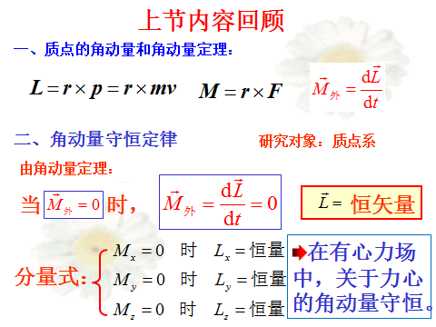

Slide 2
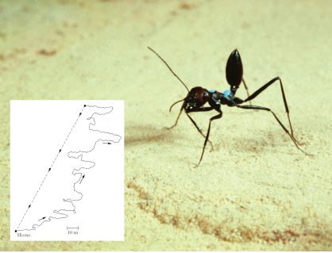
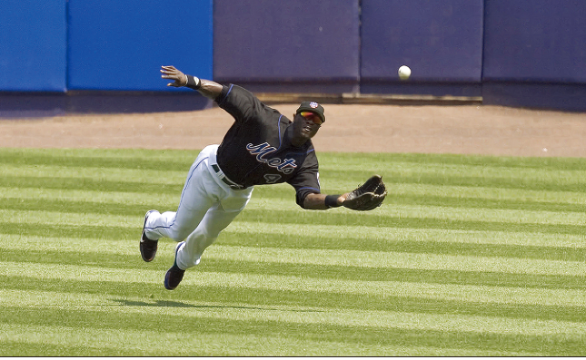
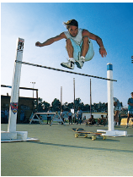
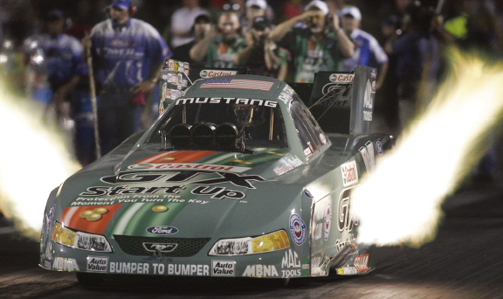
质
点
的
一
维
或
二
维
平
动

Slide 3
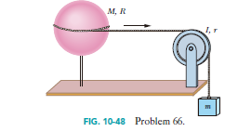
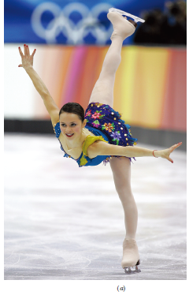
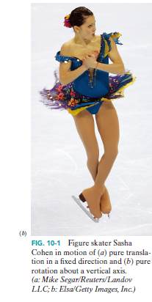
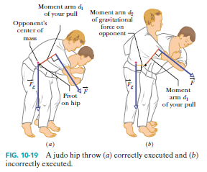
质点系或刚体的定轴转动

Slide 4

第三章 刚体和流体的运动
§3-1 刚体模型及其运动
§3-2 力矩 转动惯量 定轴转动定律
§3-3 定轴转动中的功能关系
§3-4 定轴转动刚体的角动量定理和角动量守恒定律
*§3-5 进动
*§3-6 理想流体模型 定常流动 伯努利方程
目的:掌握定轴转动定律
理解力矩,转动惯量,角动量的概念
及彼此的联系
重点:定轴转动定律
难点:定轴转动定律

Slide 5
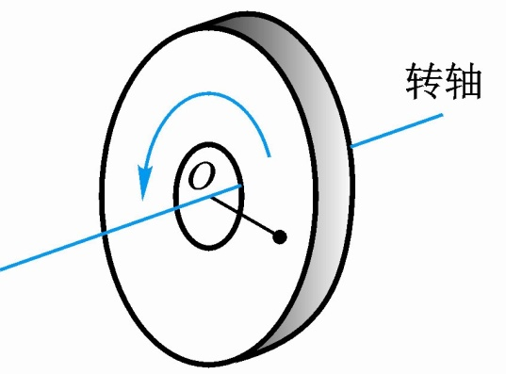
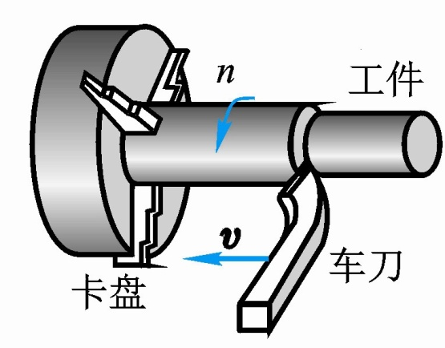
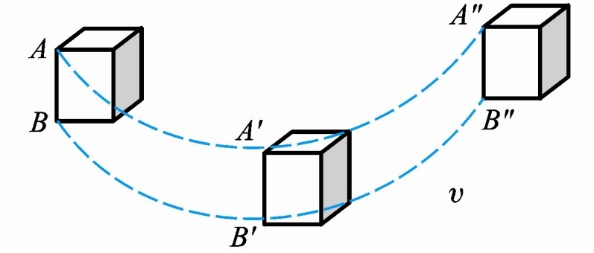
第3-1 刚体的模型及其运动
一、刚体：
既考虑物体的质量， 又考虑形状和大小，但忽略其形变的物体模型,物体的形状和大小不发生变化，即物体内任意两点之间的距离都保持不变——刚体(Rigid body )。
说明
1) 理想化的力学模型；
2) 任何两点之间的距离在运动过程中保持不变；
刚体可以看成一个包含由大量质点、
而各个质点间距离保持不变的质点系。

Slide 6
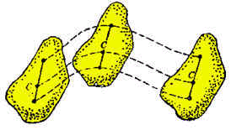
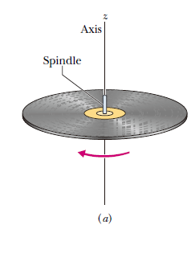
二、 刚体的平动与转动
一）、刚体运动
1、平动
当刚体中所有点的运动轨迹都保持完全相同时，或者说刚体内任意两点间的连线总是平行于它们的初始位置间的连线时，刚体的运动叫作平动。
平动是刚体的一种基本运动形式，刚体做平动时，刚体上所有点运动都相同，可用其上任何一点的运动来代表整体的运动。
2、转动
刚体中所有的点都绕同一条直线作圆周运动，这种运动称为转动。这条直线叫作转轴。

Slide 7
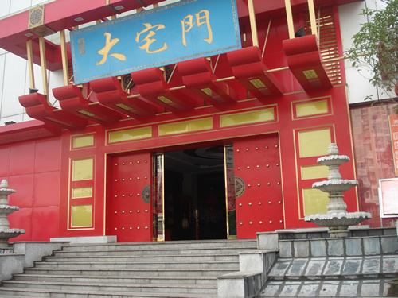
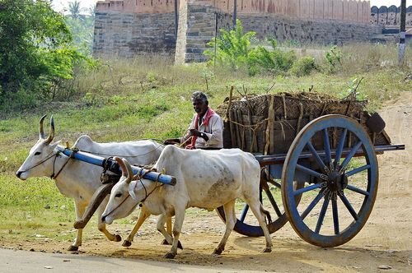
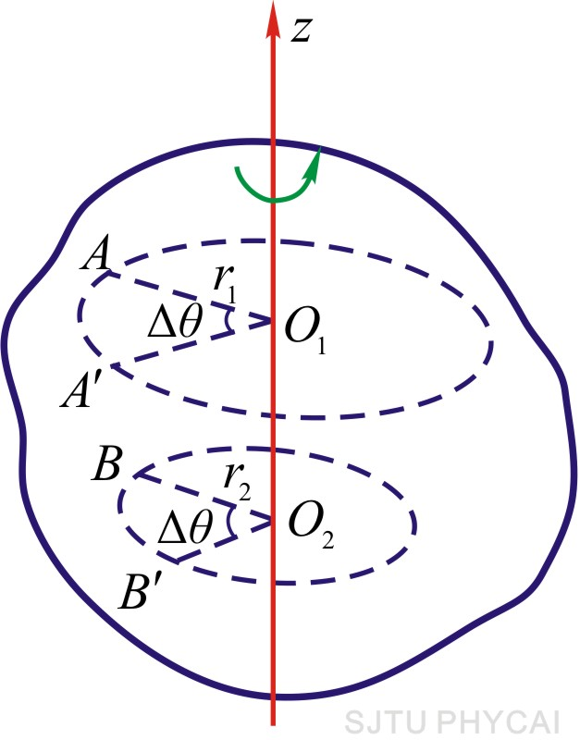
转轴的类型：
瞬时转轴：转轴随时间变化
—— 一般转动
如：车轮的滚动。
固定转轴：转轴不随时间变化
—— 刚体定轴转动
如：门的转动。
定轴转动的特点：
1)、各质点都作圆周运动；
2)、各质点圆周运动的平面垂直于轴线，圆心在轴线上；
3)、各质点的矢径在相同的时间内转过的角度相同。

Slide 8
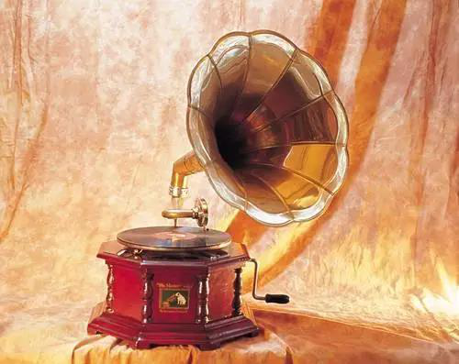
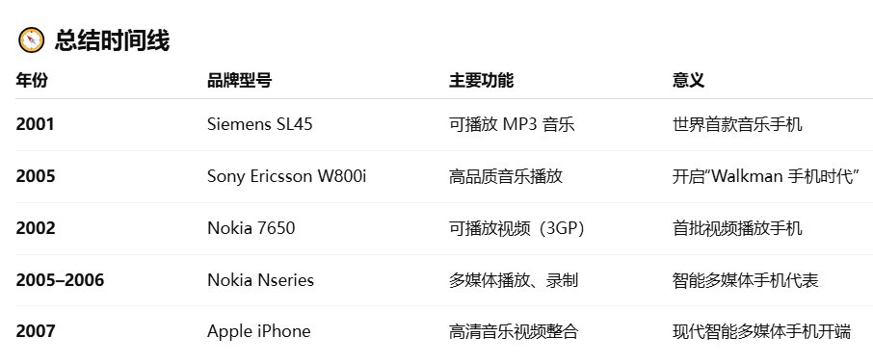
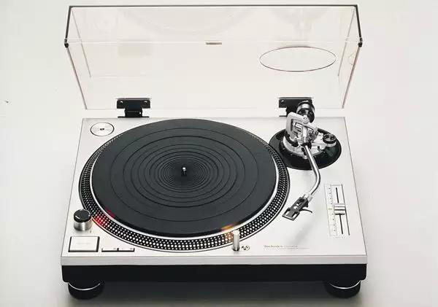
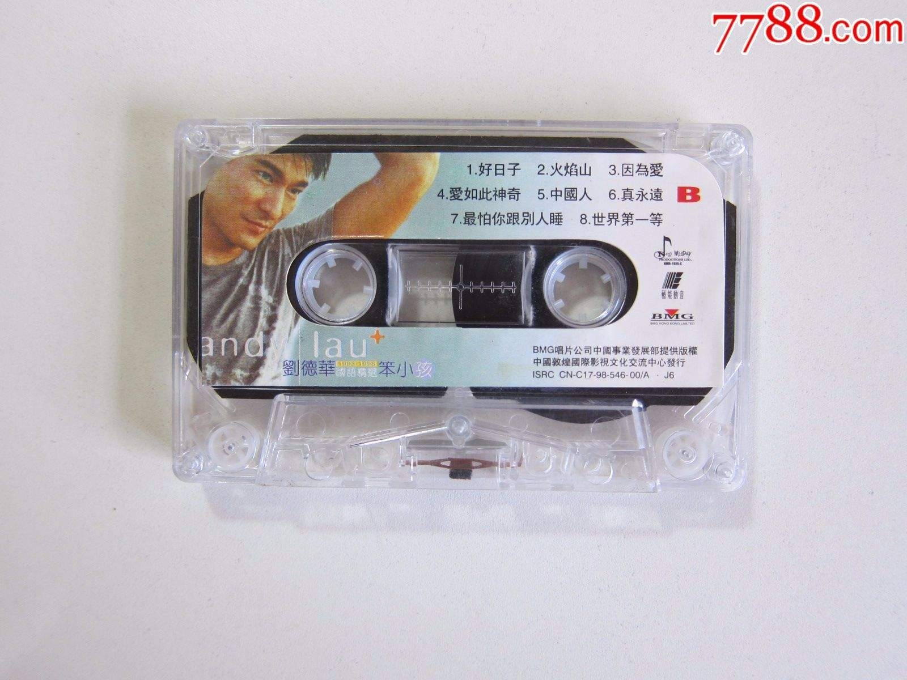
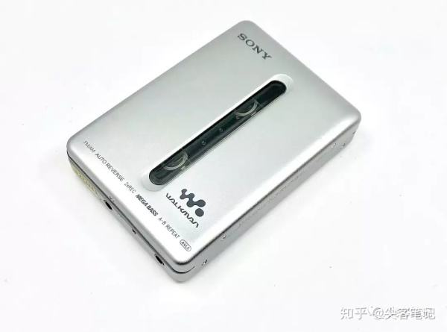
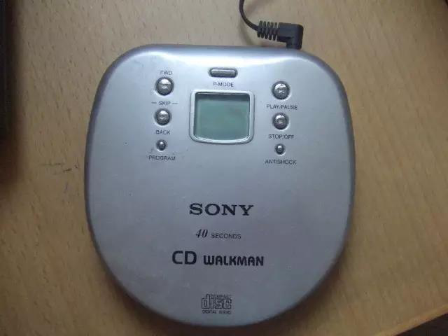


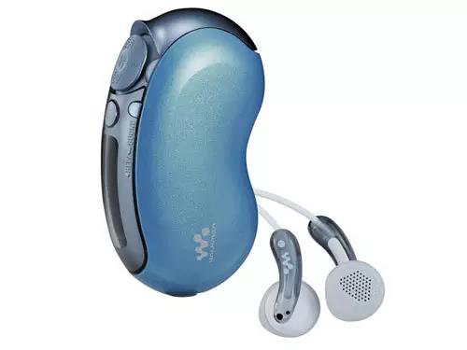
智能手机
1877年12月，爱迪生公开表演了留声机 20世纪40年代，黑胶唱片机
1998年，韩国世界上第一台MP3播放器——MPMAN MPF-10。2001年，Apple推出了第一台MP3随身听：iPod,使用移动硬盘来。2004年国内信利全球首款彩屏MP301 MP3播放器,已有20年的历史
1982年，索尼生产的第一台CD播放器诞生了。CD的出现,风靡了播放器市场10多年之久。
在上世纪80年代至2000年左右极为流行，风靡了有20年之久

Slide 9
A
B′
3、刚体的一般运动
C
o
C′
一个汽车轮子在地上的滚动
B
A′
A
A
A、B、C、…各点的运动都不相同
o
C
o′
C
B
B
o→ o′轮子的平动
B′
刚体的运动＝平动＋转动
o′
C′
A′
绕过o′ 轴的转动

Slide 10
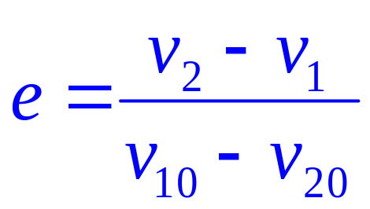
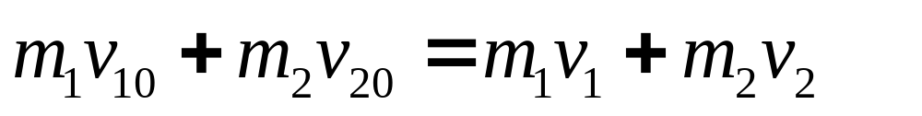
上节内容回顾
一、碰撞问题
(1)碰撞定律
和动量守恒定律
1)弹性碰撞 当 e ＝ 1 时， v₂-v₁ = v₁₀-v₂₀
2) 完全非弹性碰撞 当 e＝ 0 时，v₂= v₁=v
3)非完全弹性碰撞 当0＜e＜1时，v₂-v₁ =e ( v₁₀-v₂₀ )
二、刚体的概念和刚体的运动
1）概念 2）平动与转动 3）转轴的两种类型；4）刚体的一般运动
刚体的运动＝平动＋转动

Slide 11
二）、刚体定轴转动的角速度和角加速度
1. 刚体的定轴转动角量和线量
定轴转动时，刚体上各点都绕同一固定转轴做不同半径的圆周运动。
在同一时间内，各点转过的圆弧长度不同，但在相同时间内转过的角度相同，称为角位移，它可以用来描述整个刚体的转动。
做定轴转动时，刚体内各点具有相同的角量，包括角位移、角速度和角加速度。但不同位置的质点具有不同的线量，包括位移、速度和加速度。

Slide 12
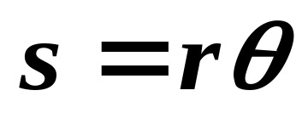
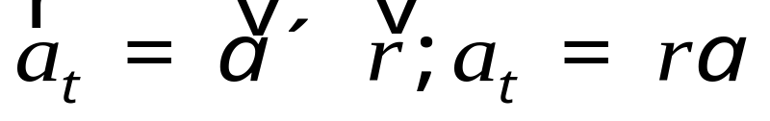
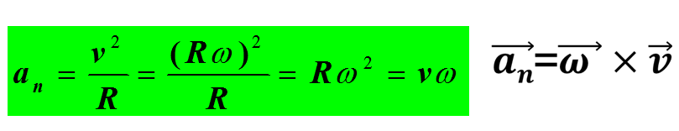
2、角量与线量的关系
路程和角位移
速度
切向加速度
法向加速度
ω
v
o
θ s
P
r

Slide 13
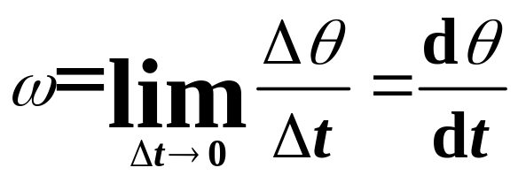
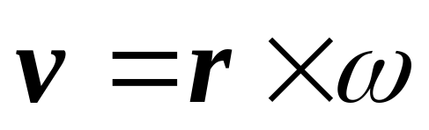
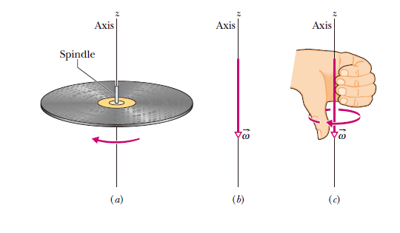
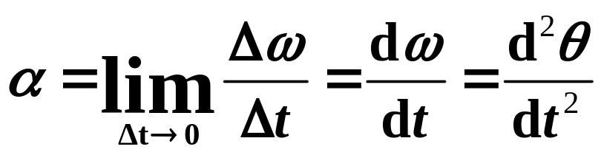
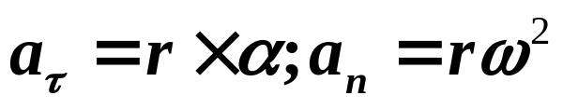
3、刚体转动的角速度和角加速度
ω
·
p
r
θ
o
转动平面
角加速度α

Slide 14

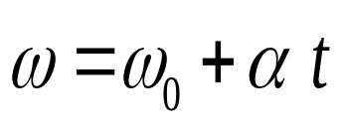
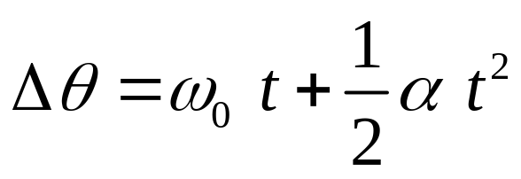
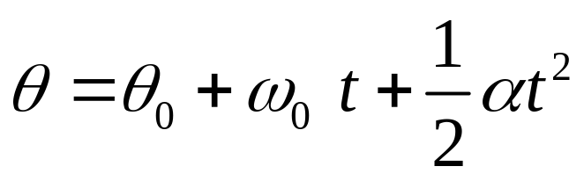
三）、匀变速转动
当刚体定轴转动时，如果在任意相等的时间间隔内，角速度的增量都是相等的，这种变速转动叫做匀变速转动。
角加速度
角速度
角位移
角位置

Slide 15
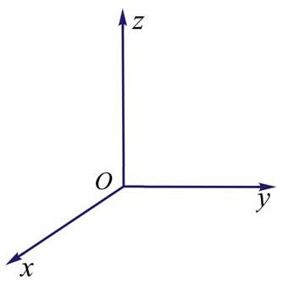
三、自由度
所谓自由度就是决定系统在空间的位置所需要的独立坐标的数目。
质点：
(x, y, z) i = 3
C(x,y,z)
做直线运动的质点：
1个自由度
做平面运动的质点：
2个自由度
做空间运动的质点：
3个自由度
物体有几个自由度，它的运动定律就归结为几个独立的方程。

Slide 16
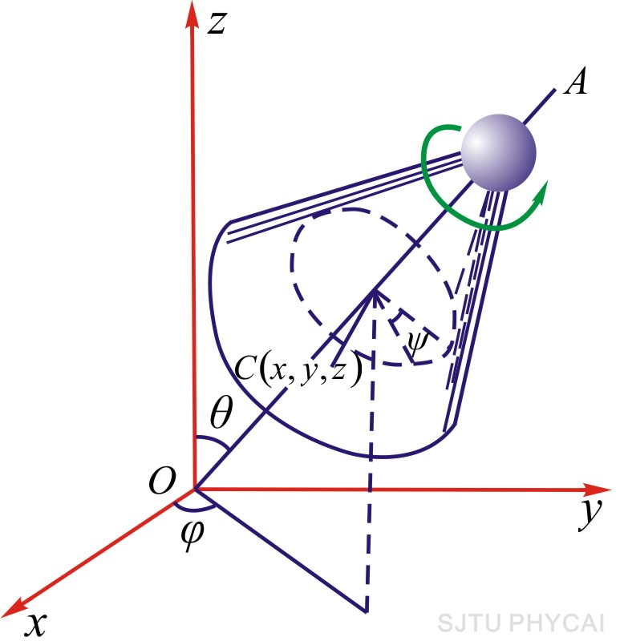
刚体的一般运动：
随质心的平动 + 绕过质心轴的转动
自由刚体有 6个自由度：
确定质心位置→ 3个平动自由度 (x, y, z)
确定过质心轴位置→ 2个转动自由度 (θ，ϕ )
确定定轴转动角位置→ 1个转动自由度 (ψ )
定轴转动的刚体：
确定角位置→ 1个转动自由度 (ψ )

Slide 17
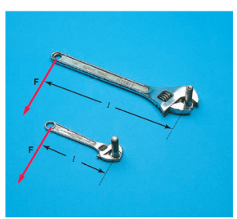

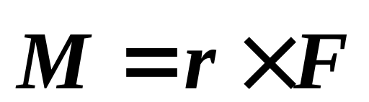

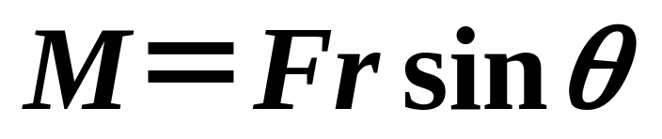
3-2、 力矩 转动定律 转动惯量
一）、力矩(Moment of force)
1、引入
外力对刚体转动的影响，与力的大小、方向和作用点的位置有关。
  力通过转轴：转动状态不改变
  力离转轴远： 容易改变
  力离转轴近： 不易改变
2、力对点的力矩
F
M
O
r
r
θ
F

Slide 18
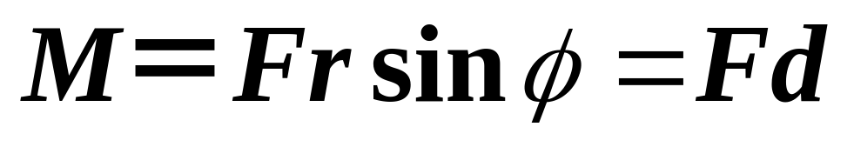
3、力对转轴的力矩
力对O点的力矩在通过O点的轴上的投影称为力对转轴的力矩
F
情况1：力与轴平行，则M=0
o
r
F
情况2：刚体所受的外力F在垂直于转轴的平面内，则M≠0
d
φ
  力臂：转轴和力的作用线之间的距离d称为力对转轴的力臂。
  力矩：力的大小与力臂的乘积，称为力F对转轴的力矩。

Slide 19






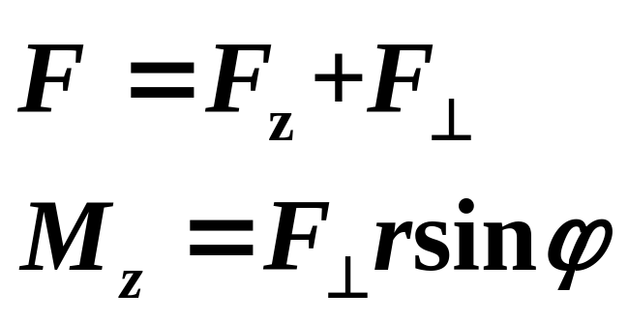


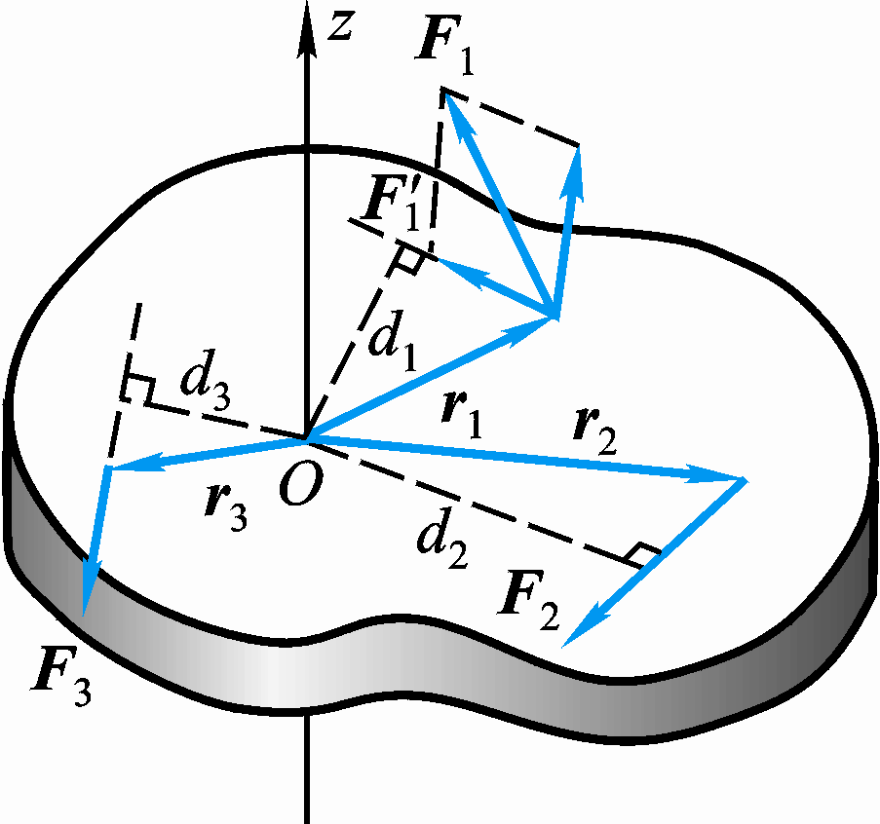
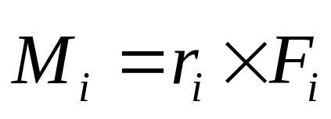
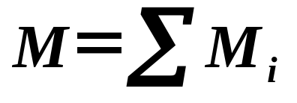
情况3：若力F不在垂直于转轴的平面内（转动平面）
将力F分解为平行于轴的分力F_{z}和垂直于轴的分力F┴ 。F_{z}不影响刚体的转动，只有F┴能使刚体绕OZ轴转动，
O
4、合力矩
结论：合力矩等于每个分力的力矩之和。
单位
N·m

Slide 20
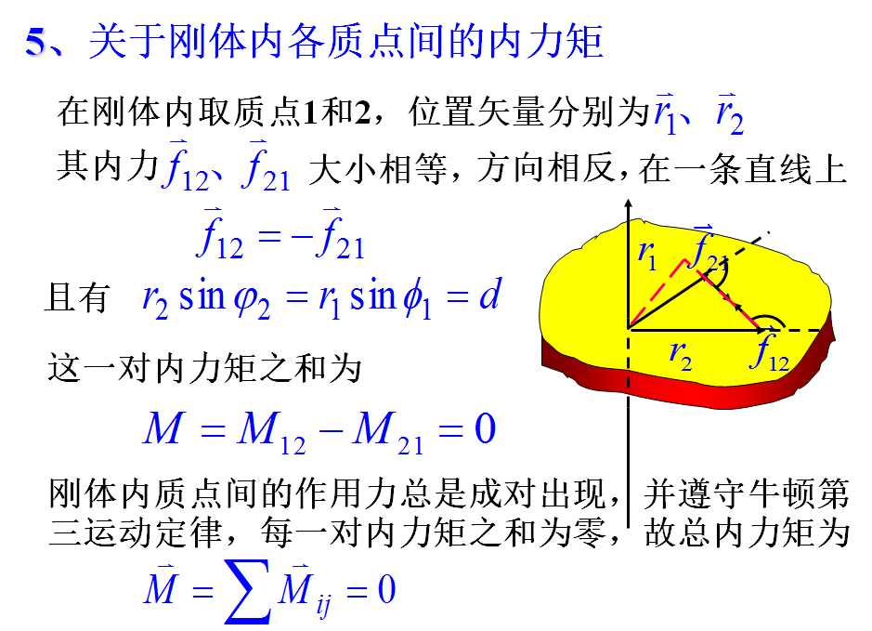
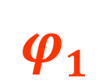

d

Slide 21
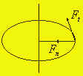
二)、转动定律
1、单个做变速率圆周运动质点的情况
法向力 F_{n}=ma_{n}，通过转轴，力矩为零
切向力 F_{t}=ma_{t}=mrα
对转轴的力矩为 M= F_{t} r= mr²α
α= M/(mr²)
质点的角加速度与质点所受的力矩成正比
r
o
2、内力矩
两个内力的合力矩为零。
推广：刚体的内力力矩之和为零。
f
d
f ’

Slide 22






3、刚体的情况
z
把刚体看成是由许多质点所组成的，对于质点i，假设它的质量为Δm_{i}，所受的外力为F_{i}，内力为f _{i}，(假设F_{i,} f _{i}均在垂直于转轴的平面内）则
f_{i}
ϕ_{i}
F_{i}
O
r_{i}
θ_{i}
Δm_{i}
对Δm_{i} 用牛顿第二定律：
切向分量式为：
定义转动惯量

Slide 23

刚体转动定律
转动定律：刚体绕定轴转动时，刚体的角加速度与它所受的合外力矩成正比，与刚体的转动惯量成反比。
说明：
1. M=Jα 与 F=ma 地位相当，m反映质点的平动惯性，J反映刚体的转动惯性, M=Jα是解决刚体定轴转动问题的基本方程。
2. 力矩是使刚体转动状态发生改变而产生角加速度的原因。
3.合外力矩和转动惯量都是相对于同一转轴而言的；力矩是矢量，方向沿转轴，对定轴转动只有两个方向，所 以用正、负号表示方向。

Slide 24

三)、转动惯量
z
刚体的转动惯量等于刚体上各质点的质量与各质点到转轴距离平方的乘积之和。
1、定义
y_{i}
x_{i}
r_{i}
y
m_{i}
x
Δ
2.转动惯量的物理意义：
当以相同的力矩分别作用于两个绕定轴转动的不同刚体时，它们所获得的角加速度一般是不一样的，转动惯量大的刚体所获得的角加速度小，即角速度改变得慢，也就是保持原有转动状态的惯性大；反之，转动惯量小的刚体所获得的角加速度大，即角速度改变得快，也就是保持原有转动状态的惯性小。因此，转动惯量是描述刚体在转动中的惯性大小的物理量。

Slide 25




3.与转动惯量有关的因素：①刚体的质量；②转轴的位置；③刚体的形状。
实质与转动惯量有关的只有前两个因素。形状即质量分布，与转轴的位置结合决定转轴到每个质元的矢径。
转动惯量是标量；转动惯量有可加性； 单位：kg·m²
4、转动惯量的计算
1)、若质量离散分布
若m₁和m₂在同一平面内，且到直线的距离分别为r₁,r_{2,}则m₁和m₂对z轴的转动惯量为

Slide 26


Slide 27






例1、求长为L、质量为m的均匀细棒对图中不同轴的转动惯量。
解：取如图坐标，dm=λdx
x
A
dx
A:
C:
B:
L
X
O
x
dx
C
L/2
X
L/2
O
x
dx
B
h
L/2
X
O

Slide 28



讨论：
A
L
X
O
1、三个刚体，质量相等，因转轴位置或质量分布不同，转动惯量不相等；
2、对B：当h=L/2时,变成A；当h=0时，变成以O为转轴的情况C。
3、平行轴定理：刚体对任一转轴的转动惯量J等于对通过质心的平行转轴的转动惯量Jc加上刚体质量m乘以两平行转轴间距离h的平方。
C
L/2
X
L/2
O
B
h
L/2
X

Slide 29



竿子长些还是短些较安全？
为什么在走钢丝绳时一定要使用长杆？

Slide 30



例2、求质量为m、半径为R的均匀圆环的转动惯量。轴与圆环平面垂直并通过圆心。
O
dm
R
解：
J是可加的，所以若为薄圆筒(质量为m ，不计厚度）结果相同。
飞轮的质量为什么大都分布于外轮缘？
Notes:
安装在机器回转轴上的具有较大转动惯量的轮状蓄能器。当机器转速增高时，飞轮的动能增加，把能量贮蓄起来；当机器转速降低时，飞轮动能减少，把能量释放出来。飞轮可以用来减少机械运转过程的速度波动。具有适当转动惯量、起贮存和释放动能作用的转动构件，常见于机器、汽车、自行车等，具有较大转动惯量的轮状蓄能器。

Slide 31






例3、求质量为m、半径为R厚度为l的均匀圆盘的转动惯量。轴与盘平面垂直并通过盘心。
m
R
r
解：取半径为r宽为dr厚度为l的薄圆环,
dr
R
dr
r
O
l
可见，转动惯量与l无关。所以，实心圆柱对其轴的转动惯量也是mR²/2。

Slide 32




m

Slide 33


Slide 34






Slide 35


Z’
对与球体相切的轴的转动惯量又为多少？

Slide 36


Slide 37



在球坐标系下求球体的转动惯量

Slide 38






四）、平行轴定理
刚体对任一转轴的转动惯量J等于对通过质心的平行转轴的转动惯量J_{c}加上刚体质量m乘以两平行转轴间距离d的平方
J_{c}
J
过质心C 的轴与平面的交点为坐标原点O。
计算过O’点轴的转动惯量
d
O’
r_{i}’
O
r_{i}
Δm_{i}

Slide 39

*垂直轴定理(仅适用于薄平面情况)
对于薄板刚体，若建立坐标系Oxyz，其中z轴与薄板垂直，Oxy平面在薄板内，则薄板刚体对z 轴的转动惯量等于对x 轴的转动惯量和对y 轴的转动惯量之和
z
m
圆盘
C
y
R
x
dm

Slide 40







*垂直轴定理(仅适用于薄平面情况)
z
对于薄板刚体，若建立坐标系Oxyz，其中z轴与薄板垂直，Oxy平面在薄板内，则薄板刚体对z 轴的转动惯量等于对x 轴的转动惯量和对y 轴的转动惯量之和
dm
r(x,y,z)
dm到z轴的距离为
到x轴的距离为
到y轴的距离为
o
y
x
刚体对三个 轴的转动惯量分别为
（2）+（3）得
当z足够小时（z=0）

Slide 41


五）、几种常见形状的刚体的转动惯量
影响刚体转动惯量的因素
刚体的质量：同形状的刚体，ρ越大，J就越大。
质量的分布：质量相同，dm分布在r越大的地方，则J 越大。
刚体的转轴位置：同一刚体依不同的转轴而有不同的 J.
如何计算（4）的J.

Slide 42

圆柱体转轴通过中心与几何轴垂直 的转动惯量

Slide 43


设圆柱体由许多薄圆盘组成，如图所示。
取圆盘厚度为 dx，到圆柱中心 O 的距离为 x。
圆盘对其自身轴线（过圆心的轴）O′O'O′ 的转动惯量为：
圆柱体转轴通过中心与几何轴垂直 的转动惯量

Slide 44


回转半径

Slide 45
六)、刚体定轴转动的转动定律的应用
题目类型
已知两个物理量，求另一个：
  1.已知J和M，求α
  2.已知J和α ，求M
  3.已知M和α，求J
解题步骤
1.确定研究对象；
2.受力分析；
3.选择参考系与坐标系；
4.列运动方程；
5.解方程；
6.必要时进行讨论。
注意以下几点：
1.力矩与转动惯量必须对同一转轴而言的；
2.要选定转动的正方向，以便确定已知力矩或角加速度、角速度的正负；
3. 系统中有转动和平动，
  转动物体——转动定律
  平动物体——牛顿定律

Slide 46





例１、一个质量为M’、半径为R 的定滑轮上面绕有细绳，绳的一端固定在滑轮边上，另一端挂一质量为m 的物体而下垂。细绳不打滑，忽略轴处摩擦，求物体m由静止下落高度h时的速度和此时滑轮的角速度。
M’
R
·
定轴O
绳
v₀=0
m
t
h
解：

Slide 47
10月16号作业
3-1；3-2；3-3; 3-4;3-7; 3-9;3-12

Slide 48







上节知识回顾
力对O点的力矩
力对轴的力矩
力对O点的力矩在通过O点的轴上的投影称为力对转轴的力矩
转动定律
转动惯量: 离散物体： 连续物体：
质量为线分布
长度为L的杆过端点和质心的转动惯量
半径为R的圆环
质量为面分布
质量为体分布

Slide 49
期中考试通知
时间：2025年11月24日下午15：25～17：25
地点：H3304（前75人）,H2101（后75人）
内容：1-4章
成绩占比：30%
题目类型：
一、选择题：10小题（30分）
二、填空题：10小题（30分）
三、计算题：4大题（40分）

Slide 50










上节内容回顾：
一、计算转动惯量的方法：
(1)已知质量分布，由定义式求转动惯量：
(2)已知两轴间距离，用平行轴定理求解：
(3)垂直轴定理(仅适用于薄平面情况)
(4)已知刚体系中各个刚体对同一转轴的转动惯量，由叠加法求解：
二、转动定律
J和M必须是一个刚体对同一转轴的转动惯量和力矩。若同时存在几个刚体，原则上应对每个刚体列出 。
三、刚体力学中的功和能
四、刚体角动量和角动量守恒定律

Slide 51
例2:一轻绳跨过一定滑轮，滑轮视为圆盘，绳的两端分别悬有质量为m₁和m₂的物体1和2，m₁< m₂ 如图所示。设滑轮的质量为m ，半径为r，所受的摩擦阻力矩为M_{r} 。绳与滑轮之间无相对滑动且绳不能伸长。试求物体的加速度和绳的张力。
T₁
T₂
′
T₁′
T₂
a
a
m₁
a
a
m₂
m₁
m₁g
m₂
m₂g
解:滑轮具有一定的转动惯量。在转动中受到阻力矩的作用，两边的张力不再相等，设物体1绳的张力为T₁、 T₁’(T₁’= T₁) ，

Slide 52


物体2的张力为T₂’
T₂、 T₂’(T₂’= T₂)
T₁′
T₂
′
因m₂>m₁，物体1向上运动，物体2向下运动，滑轮以顺时针方向旋转，M_{r}的指向如图所示。可列出下列方程
T₁
T₂
a
m₁
a
a
m₂
m₁
m₁g
m₂
m₂g
式中α是滑轮的角加速度，a是物体的加速度。滑轮边缘上的切向加速度和物体的加速度相等，即

Slide 53



从以上各式即可解得

Slide 54




当不计滑轮质量及摩擦阻力矩即令m=0、M_{τ}=0时，有
上题中的装置叫阿特伍德机，是一种可用来测量重力加速度g的简单装置。因为在已知m₁、 m₂ 、r和J的情况下，能通过实验测出物体1和2的加速度a，再通过加速度把g算出来。在实验中可使两物体的m₁和m₂相近，从而使它们的加速度a和速度v都较小，这样就能精确地测出a来。

Slide 55





例3、一根长为l、质量为m 的均匀细直棒，其一端有一固定的光滑水平轴，因而可以在竖直平面内转动。最初棒静止在水平位置，求它由此下摆θ角时的角加速度和角速度。
x
解：棒下摆为加速过程，外力矩为重力对 O 的力矩。 棒上取质元dm,当棒处在下摆θ角时，重力矩为：
O
θ
X
r
dm=m/ldr
dr
dmg
OR 据质心定义

Slide 56






再求角速度
x
O
θ
X
dm
dmg

Slide 57




例4匀质圆盘的质量为m，半径为R，在水平桌面上绕其中心旋转，如图所示。设圆盘与桌面之间的摩擦系数为μ，求圆盘从以角速度ω₀旋转到静止需要多少时间？
解：以圆盘为研究对象，它受重力、桌面的支持力和摩擦力，前两个力对中心轴的力矩为零。
在圆盘上任取一个细圆环，半径为r，厚度为e，宽度为dr，整个圆环所受摩擦力矩等于圆环上各质点所受摩擦力矩之和。由于圆环上各个质点所受摩擦力矩的力臂都相等，力矩的方向都相同，若取ω₀的方向为正方向，则整个圆环所受的力矩为

Slide 58




整个圆盘所受的力矩为
根据转动定律，得
角加速度为常量，且与ω₀的方向相反，表明圆盘作匀减速转动
当圆盘停止转动时，ω=0，则得

Slide 59




§ 3－3 定轴转动的功能关系
一、力矩作功
力的空间累积效应 力的功,动能,动能定理.
力矩的空间累积效应 力矩的功,转动动能,动能定理.
刚体在外力F 的作用下，绕转轴转过的角位移为dθ，这时力F的作用点位移的大小为ds=rdθ。力F在这段位移内所作的功为
说明：力矩作功的实质仍然是力作功。只是对于刚体转动的情况，这个功不是用力的位移来表示，而是用力矩的角位移来表示。

Slide 60




合外力作的功等于合力矩对角位移的积分，叫做力矩的功。
说明:
1) M恒定时
2) 几个力矩同时作用时
3) 内力矩做功为零。
4）力矩的功与力的功实质相同，表达式不同。
与质点的功比较：

Slide 61



力矩的功率
1、定义：
  单位时间内力矩对刚体所作的功。
2、公式
n转速：为每分钟转的圈数
功率一定时，转速越大，力矩越小；转速越小，力矩越大。
3、意义
  表示力矩对刚体作功的快慢
4、与质点功率的比较

Slide 62





二、刚体的转动动能 The Kinetic Energy of Rolling
刚体以角速度ω作定轴转动，取一质元Δm_{i}，距转轴 r_{i}，则此质元的速度为v_{i}=r_{i}ω，动能为
整个刚体的动能就是各个质元的动能之和
Δm_{i}
r_{i}
用转动惯量表示
刚体绕定轴转动的转动动能等于刚体的转动惯量与角速度的平方的乘积的一半。
刚体一般运动的动能：

Slide 63





三、刚体绕定轴转动的动能定理
设在合外力矩M的作用下，刚体绕定轴转过的角位移为dθ，合外力矩对刚体所作的元功为
刚体绕定轴转动的动能定理：合外力矩对绕定轴转动的刚体所作的功等于刚体的转动动能的增量。

Slide 64



四、刚体的重力势能
y
m
以地面为势能零点，刚体和地球系统的重力势能： 对于一个不太大的质量为m 的物体，它的重力势能应是组成刚体的各个质点的重力势能之和。
Δm_{i}
h_{i}
C
h_{c}
O
x
即：
质心高度为：
表明：一个不太大的刚体的重力势能与它的质量集中在质心时所具有的势能一样。刚体重力势能决定于刚体质心距势能零点的高度，与刚体的方位无关，与刚体运动形式无关。

Slide 65


五、机械能与机械能守恒
刚体与质点组成的系统，机械能包括：
机械能 = 势能 + 平动动能 + 转动动能
机械能守恒条件：
刚体与质点组成系统的机械能守恒定律
机械能 = 势能+平动动能+转动动能 = 恒量

Slide 66


例题5. 如图，冲床上配置一质量为5000kg的飞轮， r₁=0.3m, r₂=0.2m.今用转速为900r/min的电动机借皮带传动来驱动飞轮，已知电动机的传动轴直径为d=10cm。（1）求飞轮的转动动能。
（2）若冲床冲断0.5mm厚
的薄钢片需用冲力9.80×10⁴
N，所消耗的能量全部由飞
轮提供，问冲断钢片后飞轮
的转速变为多大？
2r₁
2r₂
d

Slide 67




解 （1）为了求飞轮的转动动能，需先求出它的转动惯量和转速。因飞轮质量大部分分布在轮缘上，由图示尺寸并近似用圆筒的转动惯量公式，得
皮带传动机构中，电动机的传动轴是主动轮，飞轮是从动轮。两轮的转速与轮的直径成反比，即飞轮的转速为（在相同的时间间隔内两个轮上某一点转过的距离相等）

Slide 68



由此得飞轮的角速度
这样飞轮的转动动能是
（2）在冲断钢片过程中，冲力F所作的功为

Slide 69




根据动能定理
所以
求得此时间的角速度ω₂为
而飞轮的转速变为

Slide 70










§ 3-4、定轴转动刚体的角动量定理和角动量守恒定律
一、刚体定轴转动的角动量
刚体以角速度ω 绕z 轴转动。刚体上任一质元绕z 轴作圆周运动的角动量为：
由于每个质元对z 轴的角动量方向相同,刚体对z 轴的角动量为:
角动量是描述刚体转动状态的物理量
冲量矩
二、刚体的角动量定理
由转动定律:

Slide 71





角动量定理:作用在刚体上的冲量矩等于其角动量的改变量。或，作用在刚体上的合外力矩等于其角动量随时间的变化率
冲量矩 表示合外力矩在t₀ →t 时间内的累积作用。单位：牛顿·米·秒
定轴
三、刚体的角动量守恒定律
刚体角动量守恒定律:当物体所受的合外力矩为零时,物体的角动量保持不变。
说明：1. 若系统由几部分构成，总角动量守恒是指各部分相对 同一转轴的角动量；
2. 对微观粒子和高速运动也适用，是物理学中的基本定 律之一。

Slide 72









下列三种情况下动量、角动量和机械能是否守恒
讨 论
子弹击入沙袋
细绳质量不计
子弹击入杆
圆锥摆
以子弹和沙袋为系统
以子弹和杆为系统
圆锥摆系统
动量守恒；
动量不守恒；
动量不守恒；
角动量守恒；
角动量守恒；
角动量守恒；
机械能不守恒 .
机械能不守恒 .
机械能守恒 .
Notes:
子弹入杆，动量不守恒的原因是O点在水平方向存在力，有冲量。

Slide 73




角动量守恒定律的两种应用：
1. 转动惯量保持不变的单个刚体。
2. 转动惯量可变的物体。
花样滑冰运动员通过改变身体姿态即改变转动惯量来改变转速.

Slide 74


Slide 75






角动量守恒的应用
  茹可夫斯基凳
  跳水运动员
Notes:
美国探索频道在芝加哥河畔的马里纳城，向超过220个国家直播35岁的尼克-瓦伦达（Nik Wallenda）在无任何防护措施的情况下走钢丝穿越美国芝加哥河畔的三座超过50层高的大楼

Slide 76












直8重型直升机(China)
价值2亿的意大利直升机AW189，参加上海进口博览会
Mi-28“浩劫”武装直升机(Russia)
Ec135(France)
直8大型多用途直升机(China)
米26直升机
CH—47支努干人 超级武装直升机"阿帕奇" (USA)
“虎”式武装直升机(Germany)
Notes:
角动量守恒，螺旋桨正转时，机身将反转，防止方法是在机尾在加一转动装置。世界16款最先进现役直升机大比拼，中国3款在内，能排在什么位置？ (qq.com)

Slide 77







例1 一质量为M长度为L的均质细杆可绕一水平轴自由转动。开始时杆子处于铅垂状态。现有一质量为m的橡皮泥以速度v 和杆子发生完全非弹性碰撞并且和杆子粘在一起。试求:
1. 碰撞后系统的角速度；2. 碰撞后杆子能上摆的最大角度。
解：碰撞过程角动量守恒
）
θ
L
m
上摆过程机械能守恒，得：
M
注意：橡皮泥和杆子的零势点均为转轴的位置

Slide 78


例2 匀质细棒：l 、m，可绕通过端点O的水平轴转动。棒从水平位置自由释放后，在竖直位置与放在地面的物体m相撞。该物体与地面的摩擦因数为 μ，撞后物体沿地面滑行一距离 s 而停止。求撞后棒的质心C 离地面的最大高度 h ，并说明棒在碰撞后将向左摆或向右摆的条件。
解：
分三个阶段进行分析。
第一阶段：棒自由摆落的过程，机械能守恒。

Slide 79





第二阶段：碰撞过程。系统对O轴的角动量守恒。
(2)
第三阶段：碰撞后物体的滑行过程与棒的上升过程。物体做匀减速直线运动。
(3)
(4)
联合求解，即得碰撞后棒的角速度：

Slide 80




ω‘取正值，表示碰后棒向右摆；反之，表示向左摆。
棒向右摆的条件为
棒向左摆的条件为
棒的质心C上升的最大高度，也可由机械能守恒定律求得：

Slide 81




例３ 两摩擦轮对接。若对接前两轮的角速度分别为ω₁、ω₂ ，求：1) 对接后共同的角速度ω ; 2) 对接过程中的机械能损失。
J₁
J₂
解：由角动量守恒
ω₁
ω₂
ω
摩擦力矩作负功，有机械能损失。

Slide 82




力矩不同轴，两者的和力矩不等于零，角动量不守恒

Slide 83




例４ 人和转盘的转动惯量为J₀ ,哑铃的质量为m , 初始转速为ω₁ 。求：双臂收缩由r₁变为r₂时的角速度及机械能增量。
解：由角动量守恒
m
m
r₂
r₁
ω₁
J₀
非保守内力作正功 ，机械能增加。

Slide 84


例５一转台绕其中心的竖直轴以角速度ω₀ =πs⁻¹ 转动，转台对转轴的转动惯量为J₀ = 4.0×10⁻³ kg·m² 。今有沙粒以Q = 2t g·s⁻¹的流量竖直落至转台，并粘附于台面形成一圆环，若环的半径为r = 0.10m，求沙粒下落t = 10 s 时，转台的角速度。
解：在0 →t s内落至台面的沙粒质量为：
r
沙粒下落对转台不产生力矩作用（冲击力与轴平行）,则任意时刻系统角动量守恒：
O
t = 10 s 时转台的角速度：

Slide 85







*§3-5 进 动：一个自转的物体受外力作用导致其自转轴绕某一中心旋转，这种现象称为进动。
当其自转轴的轴线不再呈铅直时，会发现自转轴会沿着铅直线作旋转，此即“旋进”现象，这种“旋进”现象称为进动。
陀螺受重力矩
dt 时间内角动量增量
❒
L
只改变方向而不改变大小，从而产生旋进运动。

Slide 86

















用角动量定理研究进动
由角动量定理
所以
进动角速度

Slide 87








进动角速度
dθ
说明
φ
1. ω_{p} 与ω 有关，与φ无关。
2. 进动轴通过定点且与外力平行。
O
3. 进动方向决定于外力矩和自转角速度的方向。
4. ω 较小时，φ有周期性变化，称为章动。
φ
回转效应的应用：炮筒内的旋转式来复线等。

Slide 88
刚体进动的应用
陀螺仪

Slide 89



自由陀螺保持自身对称轴
在惯性参考系中的方位不变
图中的陀螺，由固定圆环中的两个可动圆环支持，以保持其质心 O不动。不计摩擦，外力对其质心 O的力矩为零，称这种陀螺为自由陀螺。由于 得
故有

Slide 90






惯性导航之陀螺仪 - 知乎 (zhihu.com)

Slide 91
作业：
3－13, 3－14,
3－15, 3－19，
3－21，3－23

Slide 92











本 章 小 结
一、描述刚体定轴转动的物理量及运动学公式
1. 物理量
2. 线量和角量的关系
3.匀角加速转动公式
角速度
角加速度
二、转动定律
注意:
J和M必须是一个刚体对同一转轴的转动惯量和力矩。若同时存在几个刚体，原则上应对每个刚体列出 。
三、转动惯量
刚体的转动惯量与刚体的质量、形状、质量的分布以及转轴的位置有关。

Slide 93


计算转动惯量的方法：
(1)已知质量分布，由定义式求转动惯量：
(2)已知两轴间距离，用平行轴定理求解：
(3)已知刚体系中各个刚体对同一转轴的转动惯量，由叠加法求解：
五、刚体角动量和角动量守恒定律
四、刚体力学中的功和能
(1) 角动量:
(1) 力矩的功：
(2) 角动量定理:
(2) 刚体转动动能定理：
(3) 角动量守恒定律:
(3) 机械能守恒定律：只有保守内力作功时，系统动能与势能之和为常量。
当刚体(系统)所受外力矩为零时，则刚体(系统)对此轴的总角动量为恒量。

